Slide 1

RESFUL API SỬ DỤNG NODEJS VÀ POSTGRESQL
Nguyễn Thành Đạt
Email: datnt2101@gmail.com
Facebook: DatNguyenUIT

Slide 2
Nội dung chính
Cài đặt NodeJS, Git-scm
Tạo server NodeJS, cài đặt module: Express
+ Node
+ Route
+ Server NodeJS nhận dữ liệu từ client, cài đặt module: Body-parser
+ Kết nối cơ sở dữ liệu, cài đặt module: pg
Tạo database PostgreSQL
Kết nối databse với ConnectionString
SELECT dữ liệu và hiển thị cấu trúc JSON
INSERT dữ liệu

Slide 3
NodeJS & Modules

Slide 4
PORT
var port = process.env.PORT || 3000

Slide 5
PORT
app.listen(port, function(){
console.log("dang lang nghe tren port 3000");
})

Slide 6
Route & Truyền tham số
GET/POST

Slide 7
Route & Truyền tham số
app.get("/",function(req,res){ console.log("co nguoi ket noi!") var id = req.query.id console.log(id) res.send(id)
})

Slide 8
Route & Truyền tham số
app.use(bodyParser.json({limit:'50mb'}));
app.use(bodyParser.urlencoded({limit: '50mb', extended: true}));
var urlencodedParser = bodyParser.urlencoded({limit: '50mb',extended :false});

Slide 9
Route & Truyền tham số
app.post("/record",urlencodedParser,function(req,res){
})

Slide 10
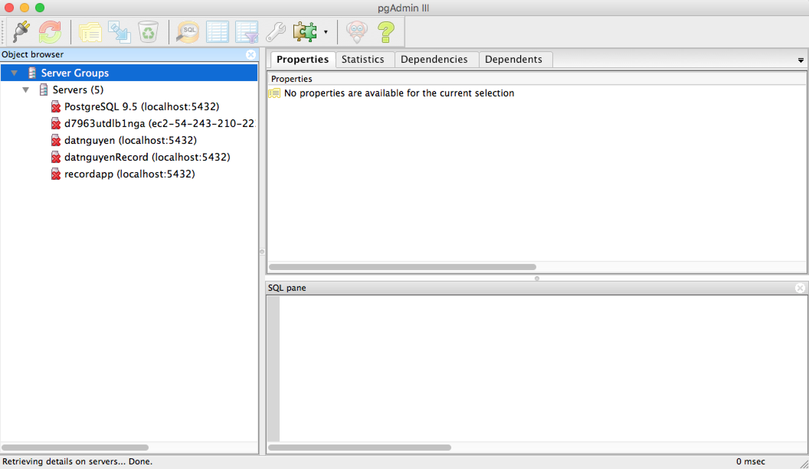
POSTGRESQL & pgAdmin

Slide 11
ConectionString
postgresql://[user[:password]@][netloc][:port][/dbname][?param1=value1&...]

Slide 12
POSTGRESQL Connect
postgre.connect(connectionString,function(err, client, done){
})

Slide 13
POSTGRESQL Query
var query = client.query("INSERT INTO record VALUES('"+idRecord+"','"+strRecord+"')")
query.on('row', function(row) {
})
query.on('end', function() {
})

Slide 14
CẢM ƠN CÁC BẠN ĐÃ THEO DÕI!
Hẹn gặp lại các bạn!

